Slide 1
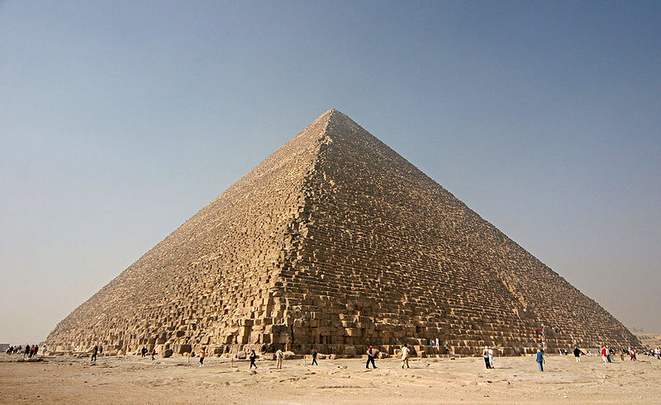
Пирамидальная сортировка HeapSort
Пирамида Хеопса

Slide 2
Пирамидальная сортировка или метод Вильямса – Флойда ( Williams, Floyd, 1964)
Пирамидальная сортировка основана на алгоритме построения пирамиды.
Определение
Последовательность a_{L} , a_{L+1} , … , a_{R} называется пирамидой, если неравенство
a_{i} ≤ min (a_{2i} , a_{2i+1} )
выполняется для всех i, для которых хотя бы один из элементов a_{2i} и a_{2i+1} существует.

Slide 3
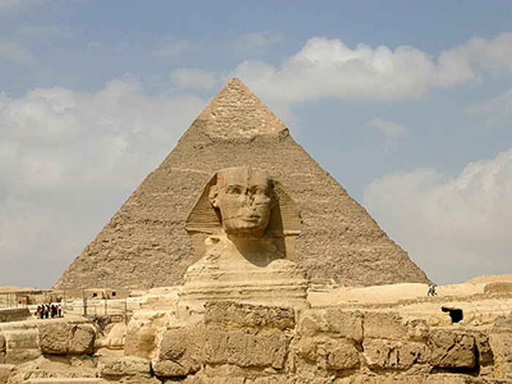
Пример
2 3 4 5 6 7 8 - пирамида
3 2 6 3 4 5 7
1 2 3 4 5 6 7 - не ^{пирамида}
Свойства пирамиды
1. Двустороннее усечение:
Если последовательность a_{L}, a_{L+1} , ..., а_{R-1}, a_{R} –
пирамида, то a_{L+1} , ..., a_{R-1} тоже пирамида.
2. Если a₁ , a₂ , ..., a_{n} – пирамида,
то а₁ – минимальный элемент пирамиды.
3. Если a₁ , ..., a_{n} – произвольная
последовательность, то a_{n/2} , .., a_{n} – пирамида.

Slide 4
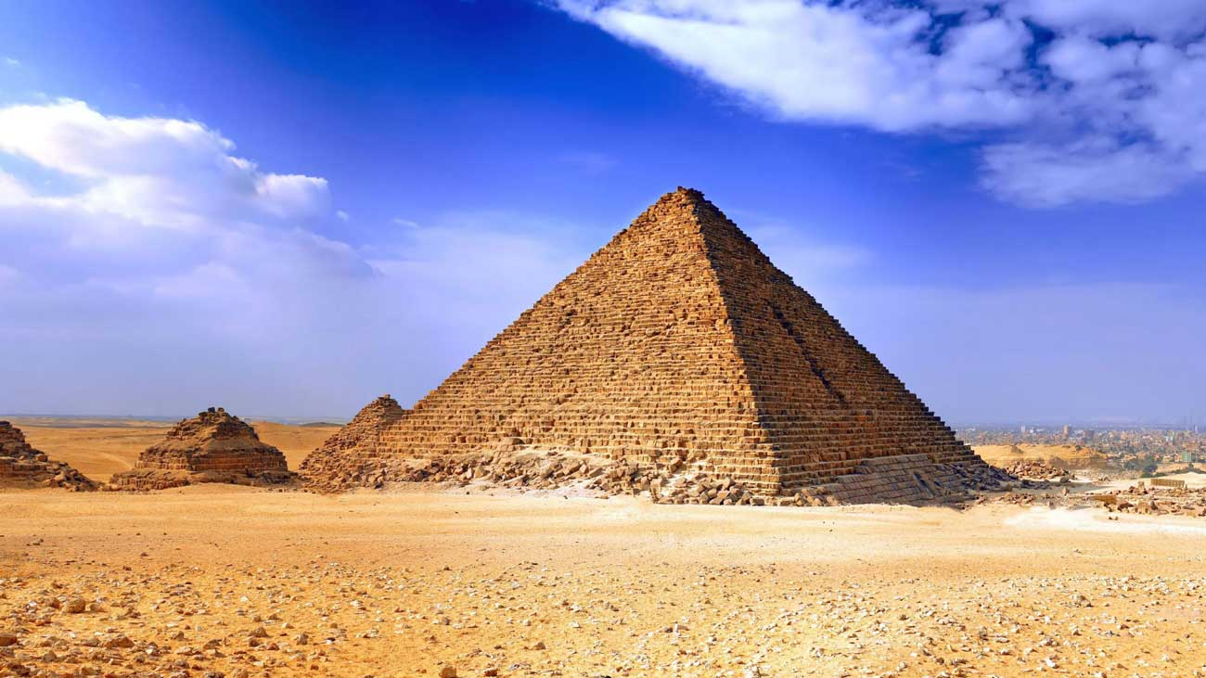
Построение пирамиды
Пусть a_{L+1} , …, a_{R} - пирамида,
необходимо добавить элемент Х,
чтобы получить новую пирамиду a_{L} , …, a_{R}.
Новый элемент добавляем в начало, расширяя последовательность влево.
Если a_{L} удовлетворяет условию пирамиды, то пирамида построена.

Slide 5
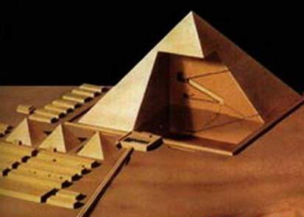
Построение пирамиды
Иначе найдутся такие a_{2L} или a_{2L+1} , что не будут удовлетворять условию пирамиды.
Возьмем минимальный элемент из a_{2L} и a_{2L+1} , обозначим его за a_{j} и обменяем с a_{L} .
В результате получим a’_{L} ≤ a_{2L} и a’_{L} ≤ a_{2L+1} , что удовлетворяет условию пирамиды.

Slide 6
Построение пирамиды
Теперь элемент Х попал на место a_{j} и для него необходимо проверить условие пирамиды, и так до конца массива.
Пример:
1 2 3 4 5 6 7 8
3 2 6 3 4 5 7
6 3 2 6 3 4 5 7
2 3 6 6 3 4 5 7
2 3 4 6 3 6 5 7
Пирамида
Пирамида

Slide 7
Построение пирамиды (L ,R) Алгоритм на псевдокоде
a_{L+1}, …, a _{R} – на входе пирамида (L+1,R)
a_{L} – новый элемент
x := a_{L}, i := L
DO
j := 2i
IF ( j>R) OD FI
IF ( j<R и a_{j+1} ≤ a_{j} ) j=j+1 FI
IF ( x≤a_{j} ) OD FI
a_{i}= a_{j}
i:=j
OD
a_{i}:=x

Slide 8
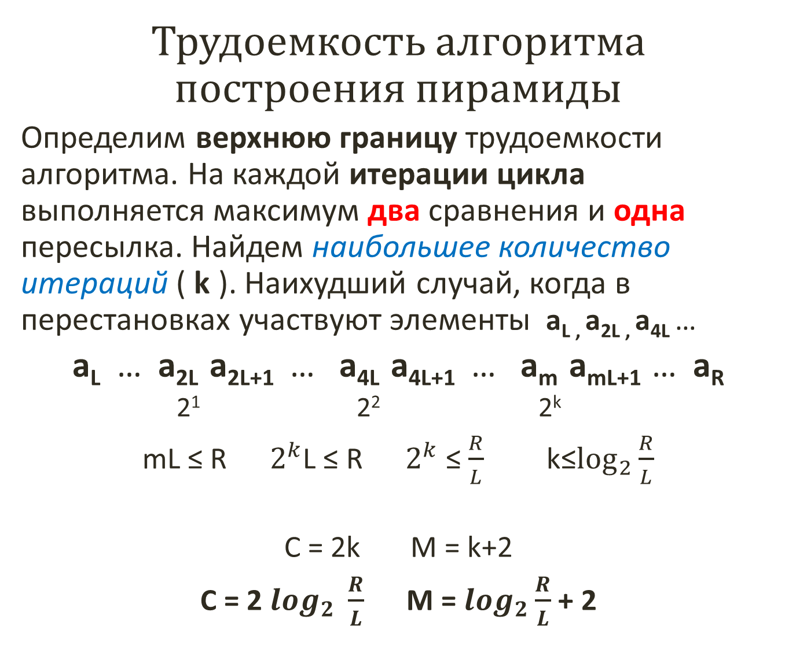
Трудоемкость алгоритма
построения пирамиды
Определим верхнюю границу трудоемкости алгоритма. На каждой итерации цикла выполняется максимум два сравнения и одна пересылка. Найдем наибольшее количество итераций ( k ). Наихудший случай, когда в перестановках участвуют элементы a_{L ,} a_{2L ,} a_{4L} …
a_{L} … a_{2L} a_{2L+1} … a_{4L} a_{4L+1} … a_{m} a_{mL+1} … a_{R}
2¹ 2² 2^{k}
mL ≤ R $2^{k}$L ≤ R $2^{k}$ ≤ $\frac{R}{L}$k≤$\log_{2}{\frac{R}{L}}$
C = 2k M = k+2
C = 2 $\log_{2}{\frac{R}{L}}$ M = $\log_{2}{\frac{R}{L}}$+ 2

Slide 9
Пирамидальная сортировка (HeapSort)
Первый этап. Построение пирамиды из элементов массива.
В соответствии со свойством 3 правая часть массива уже пирамида. Будем добавлять по одному элементу слева, расширяя пирамиду, пока в нее не войдут все элементы массива.
Второй этап. Собственно сортировка.
По свойству 2 в пирамиде первый элемент минимальный. Производим двустороннее усечение пирамиды: уберем элементы а₁ и а_{n}. По свойству 1 a₂, .., a_{n-1} – пирамида. Поставим элемент а₁ на последнее место, а элемент а_{n} добавим к пирамиде a₂,..,a_{n-1}. Отсекаем последний элемент и повторяем действия, пока пирамида не исчезнет.

Slide 10
Пирамидальная сортировка (HeapSort)
Алгоритм на псевдокоде
| L := ⎣n/2⎦
| DO ( L>0 )
1 | Построение пирамиды (L, n)
| L := L-1
| OD
| R := n
| DO ( R>1)
2 | a₁↔a_{R}
| R := R-1
| Построение пирамиды (1, R)
| OD

Slide 11
1 2 3 4 5 6 7 8
К У Р А П О В А
П О В А
А П О В А
Р А П О В А
В А П О Р А
У В А П О Р А
А В У П О Р А
А В А П О Р У
К А В А П О Р У
А К В А П О Р У
А А В К П О Р У
Пирамида
Пирамида
Пирамида
Пирамида
Пирамида

Slide 12
1 2 3 4 5 6 7 8
А А В К П О Р У
У А В К П О Р А
А У В К П О Р
А К В У П О Р
Р К В У П О А
В К Р У П О
В К О У П Р
Р К О У П В
К Р О У П
К П О У Р
Пирамида
Пирамида
Пирамида
Пирамида

Slide 13
1 2 3 4 5
Р П О У К
О П Р У
У П Р О
П У Р
Р У П
Р У
У Р
У Р П О К В А A
Пирамида
Пирамида
Пирамида
Пирамида

Slide 14
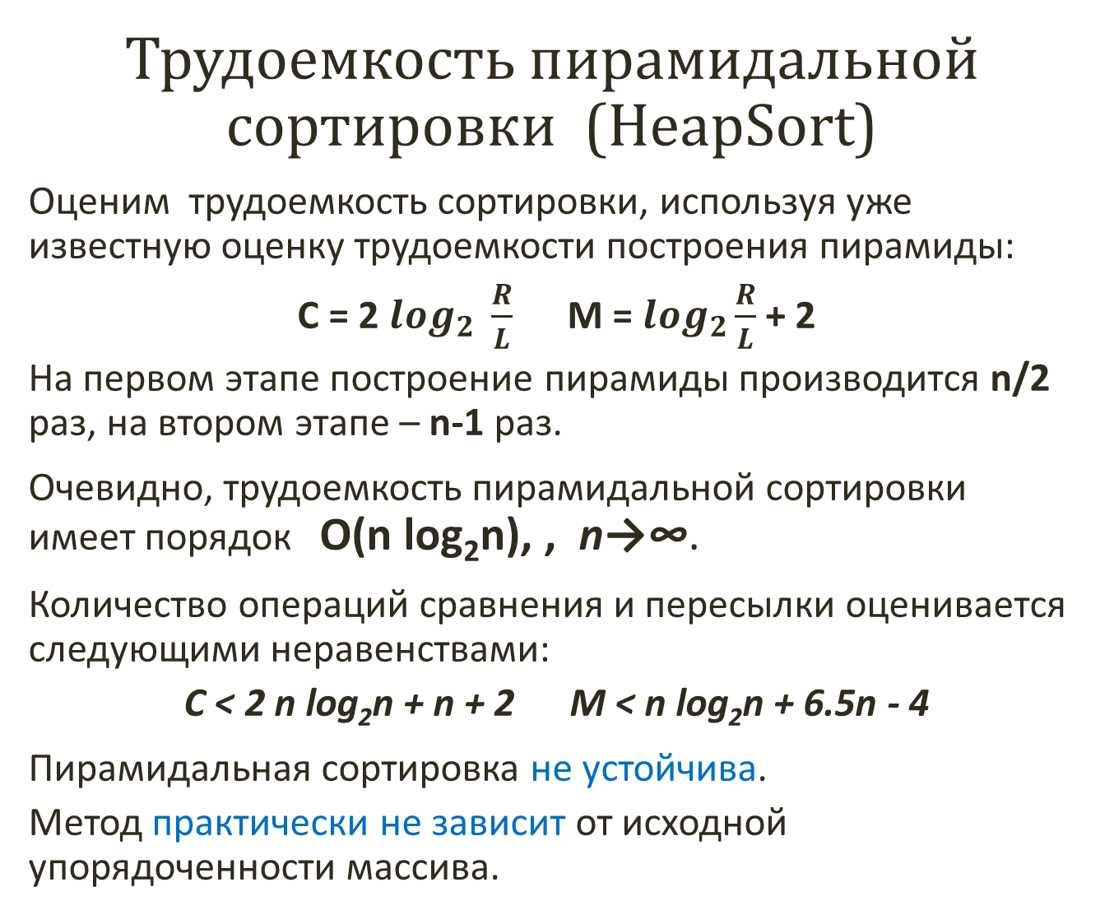
Трудоемкость пирамидальной сортировки (HeapSort)
Оценим трудоемкость сортировки, используя уже известную оценку трудоемкости построения пирамиды:
C = 2 $\log_{2}{\frac{R}{L}}$ M = $\log_{2}{\frac{R}{L}}$+ 2
На первом этапе построение пирамиды производится n/2 раз, на втором этапе – n-1 раз.
Очевидно, трудоемкость пирамидальной сортировки имеет порядок O(n log₂n), , n→∞.
Количество операций сравнения и пересылки оценивается следующими неравенствами:
C < 2 n log₂n + n + 2 M < n log₂n + 6.5n - 4
Пирамидальная сортировка не устойчива.
Метод практически не зависит от исходной упорядоченности массива.

Slide 15
Метод | Трудоемкость | Устойчивость | Зависимость от упорядоченности
ShellSort | O(n^{1,2}) | Не устойчив | Зависит
HeapSort | O(n log₂n) | Не устойчив | Практически не зависит

